Slide 1
Трекер привычек
Выполнили:
Баженов Д. В., гр. Б17-191-1
Дресвянникова А. А. , гр. Б17-191-2

Slide 2
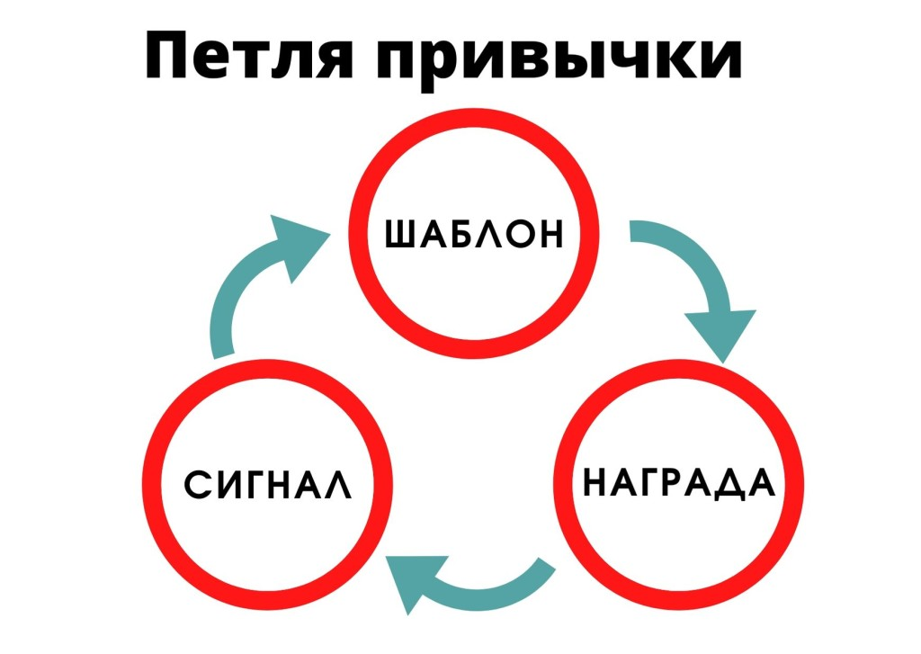
Описание проблемы
Ключевая задача трекера привычек в том, чтобы помочь пользователю сформировать необходимую привычку.
Для формирования привычки необходимо три элемента: сигнал (или триггер), шаблон, награда. Например: сигнал - звонок будильника, шаблон - утренняя тренировка, награда - здоровое тело. Однако, мозг человека хочет простых и быстрых удовольствий, поэтому мотивация работы в долгосрочной перспективе может пропасть.

Slide 3

Описание проблемы
Именно трекер привычек позволяет обойти эту проблему, дать мозгу необходимое сиюминутное удовольствие - увидеть свой прогресс, поставить галочку перед выполненным делом, почувствовать, что ты стал ближе к своей цели, дать мотивацию и дальше продолжать заниматься своим делом. Также, регулярные напоминая не дадут возможности пропустить занятие.

Slide 4
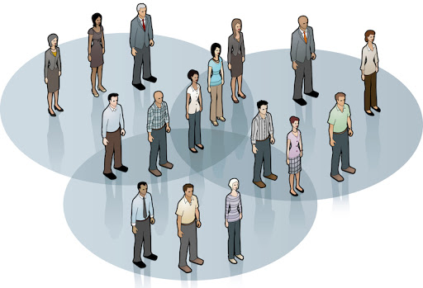
Целевая аудитория
Данный продукт рассчитан на широкий круг пользователей. Он будет полезен как школьнику, который хочет уменьшить время провождение за компьютером, так и пенсионеру не забыть выпить нужное лекарство.

Slide 5
Команда проекта
Глава проекта (должен быть ответственным, решительность, гибкость, заинтересованность в обратной связи)
Программист (опыт работы с веб и мобильными приложениями)
Дизайнер

